Slide 2
Ohmsches Gesetz
Project number: 2021-1-DE02-KA220-VET-000029587
PR3/A2: Selbstlernmaterial zur Bereicherung aktueller Online-Experimente
This work is licensed under a Creative Commons Attribution – NonCommercial – ShareAlike 3.0 License.
Von der Europäischen Union finanziert. Die geäußerten Ansichten und Meinungen entsprechen jedoch ausschließlich denen des Autors bzw. der Autoren und spiegeln nicht zwingend die der Europäischen Union oder der Europäischen Exekutivagentur für Bildung und Kultur (EACEA) wider. Weder die Europäische Union noch die EACEA können dafür verantwortlich gemacht werden.

Slide 3
INHALT
01
11
Grenzen des Ohmschen Gesetzes
Ohmsches Gesetz
02
12
Analogien zum Ohmschen Gesetz
Erklärung des Ohmschen Gesetzes
03
13
Kreisdiagramm des Ohmschen Gesetzes
Formel des Ohmschen Gesetzes
04
14
Tabelle der Ohmschen Matrix
Graph des Ohmschen Gesetzes
05
15
Einheit des Ohmschen Gesetzes
Berechnung der elektrischen Leistung mit dem Ohmschen Gesetz
06
Gleichung des Ohmschen Gesetzes
07
Beziehung zwischen Spannung, Stromstärke und Widerstand
08
Ohmsches Dreieck
09
Vektorielle Form des Ohmschen Gesetzes
10
Experimentelle Überprüfung des Ohmschen Gesetzes

Slide 4
Ohmsches Gesetz
Das Ohmsche Gesetz besagt, dass die Spannung über einem Leiter direkt proportional zum durch ihn fließenden Strom ist, solange die physikalischen Bedingungen und die Temperatur konstant bleiben. Daher gilt nach dem Ohmschen Gesetz, dass der Strom durch einen Leiter direkt proportional zur Spannung über ihm ist, ausgedrückt als V ∝ I. Dieses Prinzip stellt die grundlegende Beziehung zwischen der angelegten Spannung und dem resultierenden Strom im Leiter her und ist somit ein Eckpfeiler für das Verständnis und die Arbeit mit elektrischen Schaltungen. Das Ohmsche Gesetz zeigt, dass der Strom eine lineare Beziehung zur Spannung hat.

Slide 5
Erklärung des Ohmschen Gesetzes
Das Ohmsche Gesetz ist eines der grundlegenden Gesetze der Elektrostatik, das besagt, dass die Spannung über einem Leiter direkt proportional zum Strom ist, der durch diesen Leiter fließt. Wir können diesen Zustand definieren als:
Durch Entfernen des Proportionalitätszeichens:
wobei R die Proportionalitätskonstante ist und als Widerstand des Materials bezeichnet wird. Der Widerstand des Materials wird berechnet als:
V = RI
R = V/I
V∝ I
Der Widerstand wird in Ohm gemessen und mit dem Symbol Ω dargestellt.

Slide 6
Formel des Ohmschen Gesetzes
Wenn alle physikalischen Parameter und Temperaturen konstant bleiben, besagt das Ohmsche Gesetz, dass die Spannung über einem Leiter direkt proportional zum durch ihn fließenden Strom ist.
Das Ohmsche Gesetz kann ausgedrückt werden als:
V ∝ I or V = I × R
Wo:
R ist die Proportionalitätskonstante, bekannt als Widerstand,
V ist die angelegte Spannung,
I ist der Strom, der durch die elektrische Schaltung fließt.
Die obige Formel kann umgestellt werden, um Strom und Widerstand wie folgt zu berechnen:
Nach dem Ohmschen Gesetz ist der durch den Leiter fließende Strom:
I = V / R
Ebenso kann der Widerstand definiert werden als:
R = V / I

Slide 7
Graph des Ohmschen Gesetzes
Das Ohmsche Gesetz ist nur gültig, wenn die physikalischen Bedingungen wie Temperatur konstant bleiben. Dies liegt daran, dass der Stromfluss durch die Schaltung durch Temperaturänderungen beeinflusst werden kann. Daher kann das Ohmsche Gesetz bei sich ändernden Faktoren wie der Temperatur nicht zutreffen. Zum Beispiel erhöht sich bei einer Glühbirne die Temperatur, wenn der durch sie fließende Strom steigt, was zu einer Abweichung vom Ohmschen Gesetz führt.

Slide 8
Einheit des Ohmschen Gesetzes
Physikalische Größe | Maßeinheit | Einheitenabkürzung
Strom(C) | Ampere | A
Spannung(V) | Volt | V
Widerstand(R) | Ohm | Ω
Drei physikalische Größen:
Strom
Spannung
Widerstand

Slide 9
Gleichung des Ohmschen Gesetzes
Das Ohmsche Gesetz liefert drei Gleichungen:
V = I × R
I = V / R
R = V / I
Wo:
V die Spannung ist
I der Strom ist
R der Widerstand ist

Slide 10
Beziehung zwischen Spannung, Stromstärke und Widerstand
Spannung | Strom | Widerstand
2V | 1/2 A | 4 Ω
4V | 1A | 4 Ω
8V | 2A | 4 Ω
Die Beziehung zwischen Spannung, Strom und Widerstand kann leicht mit der Formel
V = IR
Wo:
V die Spannung ist
I der Strom ist
R der Widerstand ist

Slide 11
Ohmsches Dreieck
Das Ohmsche Gesetz Dreieck ist eine visuelle Hilfe, um das Verständnis und das Memorieren der Beziehung zwischen Spannung, Strom und Widerstand zu erleichtern. Dieses Tool hilft Ingenieuren, sich die richtige Reihenfolge dieser drei Schlüsselelemente zu merken: Strom (I), Spannung (V) und Widerstand (R).

Slide 12
Vektorielle Form des Ohmschen Gesetzes
Die Beziehung zwischen Strom und Spannung wird durch das Ohmsche Gesetz und seine Vektorform etabliert:
j = σ E
Dann wissen wir:
Der Widerstand ist direkt proportional zur Länge des Widerstands, d. h. R ∝ l, . . .(1)Der Widerstand ist umgekehrt proportional zur Querschnittsfläche des Widerstands, d. h. R ∝ 1/A . . .(2)Kombination von Gl. (1) und Gl. (2)
Wobei ρ die Proportionalitätskonstante ist, die als Widerstandskoeffizient oder spezifischer Widerstand bezeichnet wird.
Wenn nun L = 1 m und A = 1 m2 ist, erhalten wir in der obigen FormelR = ρ
Dies bedeutet, dass bei einem Widerstand mit einer Länge von 1 m und einem Querschnitt von 1 m2 der Widerstand als spezifischer Widerstand des Materials bezeichnet wird.
Dabei ist
j der Stromdichtevektor
E der elektrische Feldvektor
σ die Leitfähigkeit des Materials
Spezifischer WiderstandDie Behinderung, der die Elektronen bei ihrer Bewegung in einem Material ausgesetzt sind, wird als spezifischer Widerstand des Materials bezeichnet. Ein Widerstand mit der Länge „l“ und dem Querschnitt „A“ hat einen Widerstand von R.
R = ρl / A

Slide 13
Experimentelle Überprüfung des Ohmschen Gesetzes
Verfahren:
Der Schlüssel K wird anfangs geschlossen und das Rheostat wird so eingestellt, dass die Anzeige im Amperemeter A und Voltmeter V minimal ist. Der Strom wird dann durch Einstellen des Rheostats im Stromkreis erhöht und die jeweiligen Werte des Rheostats und ihre entsprechende Spannung werden aufgezeichnet.
Nun für verschiedene Werte von Spannung (𝑉V) und Strom (𝐼I) das Verhältnis 𝑉/𝐼V/I berechnen.
Nach Berechnung aller Verhältnisse von 𝑉/𝐼V/I für verschiedene Spannungen und Ströme bemerken wir, dass der Wert fast konstant ist.
Durch das Zeichnen eines Graphen des Stroms gegen die Potentialdifferenz erhalten wir eine Gerade. Dies zeigt, dass der Strom direkt proportional zur Potentialdifferenz ist und seine Steigung der Widerstand des Drahtes ist.
Schaltplan

Slide 14
Berechnung der elektrischen Leistung mit dem Ohmschen Gesetz
Mit dem Ohmschen Gesetz können wir leicht die Leistung der elektrischen Schaltung finden. Die Formel zur Berechnung der elektrischen Leistung lautet:
P = VI
Wo:
P die Leistung der Schaltung ist
V die Spannung über der Schaltung ist
I der Strom durch die Schaltung ist.
Wir wissen, dass wir mit dem Ohmschen Gesetz
V = IR
Mit der Potenzformel erhalten wir.
P = V2/R
P = I2R

Slide 15
Grenzen des Ohmschen Gesetzes
Analogien zum Ohmschen Gesetz
das Ohmsche Gesetz gilt nicht für einseitige Netzwerke. In einseitigen Netzwerken kann der Strom nur in eine Richtung fließen. Dioden, Transistoren und andere elektronische Bauteile werden in diesen Arten von Netzwerken verwendet.Nichtlineare Komponenten sind ebenfalls vom Ohmschen Gesetz ausgenommen.
Nichtlineare Komponenten haben einen Strom, der nicht proportional zur angelegten Spannung ist, was bedeutet, dass der Widerstandswert dieser Elemente je nach Spannung und Strom variiert. Der Thyristor ist ein Beispiel für ein nichtlineares Element.
Wasserrohr-Analogie: Elektrizität fließt wie Wasser in Rohren. Mehr Druck (Spannung) bedeutet mehr Strom (Wasserfluss) gemäß dem Ohmschen Gesetz.
Temperatur-Analogie: Ähnlich kann ein Temperaturkreislauf auch mit einem ohmschen Leiter verglichen werden. Hier wirkt der Temperaturgradient ähnlich wie die Spannung und der Wärmefluss ähnlich wie der Strom.

Slide 16
Kreisdiagramm des Ohmschen Gesetzes
Um die Beziehung zwischen verschiedenen Parametern besser zu verstehen, können wir alle Gleichungen verwenden, um Spannung, Strom, Widerstand und Leistung in ein einfaches Kreisdiagramm des Ohmschen Gesetzes zu kondensieren:

Slide 17
Tabelle der Ohmschen Matrix
LikeÄhnlich wie das Kreisdiagramm des Ohmschen Gesetzes oben können wir die einzelnen Gleichungen des Ohmschen Gesetzes in eine einfache Matrix Tabelle zusammenfassen, die als Referenz verwendet werden kann, wenn ein unbekannter Wert berechnet werden soll.

Slide 18
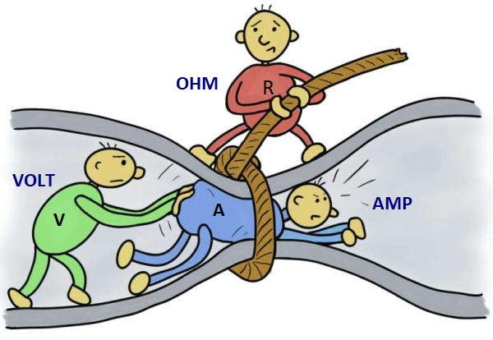
LEHRVIDEOS
1. Ohm’s Law
2. Ohm’s Law Example
Quelle:
“Ohms Law” - The organic chemistry tutor
“Ohms Law Example” - Engineer4Free

Slide 19
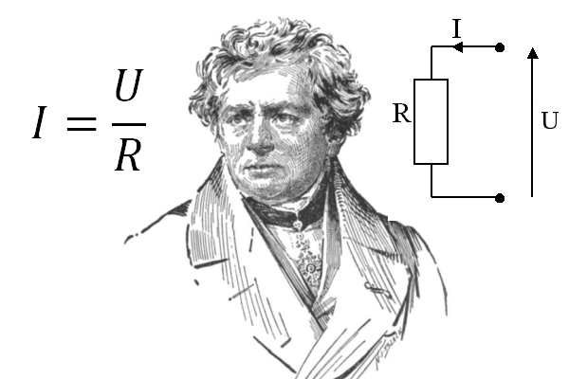
Selbstbewertung
Scan mich!

